Slide 1

数字逻辑综合实验 FPGA 数字华容道小游戏

Slide 2
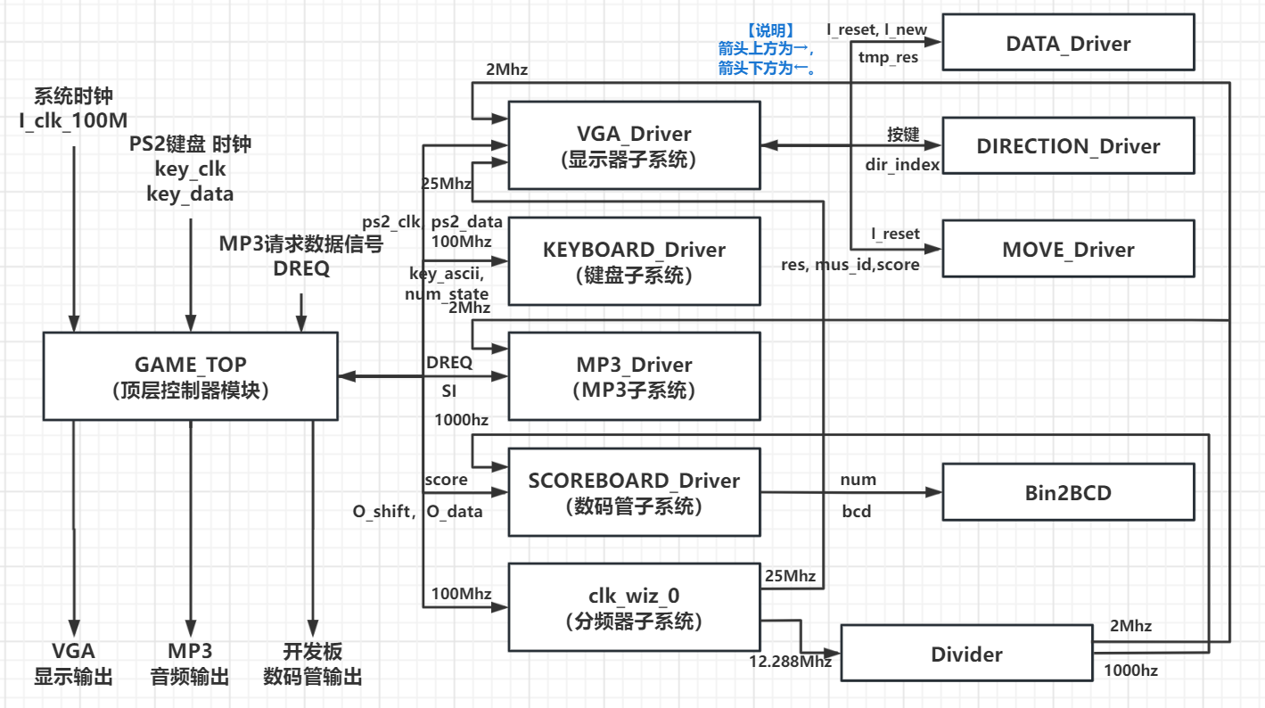
作品介绍

Slide 3
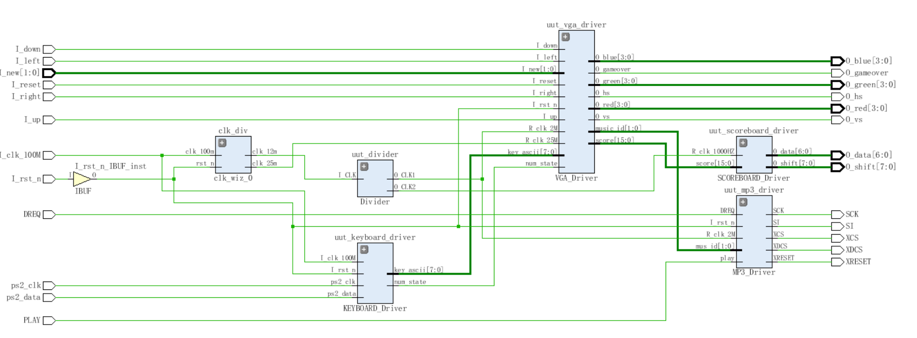
作品介绍

Slide 4
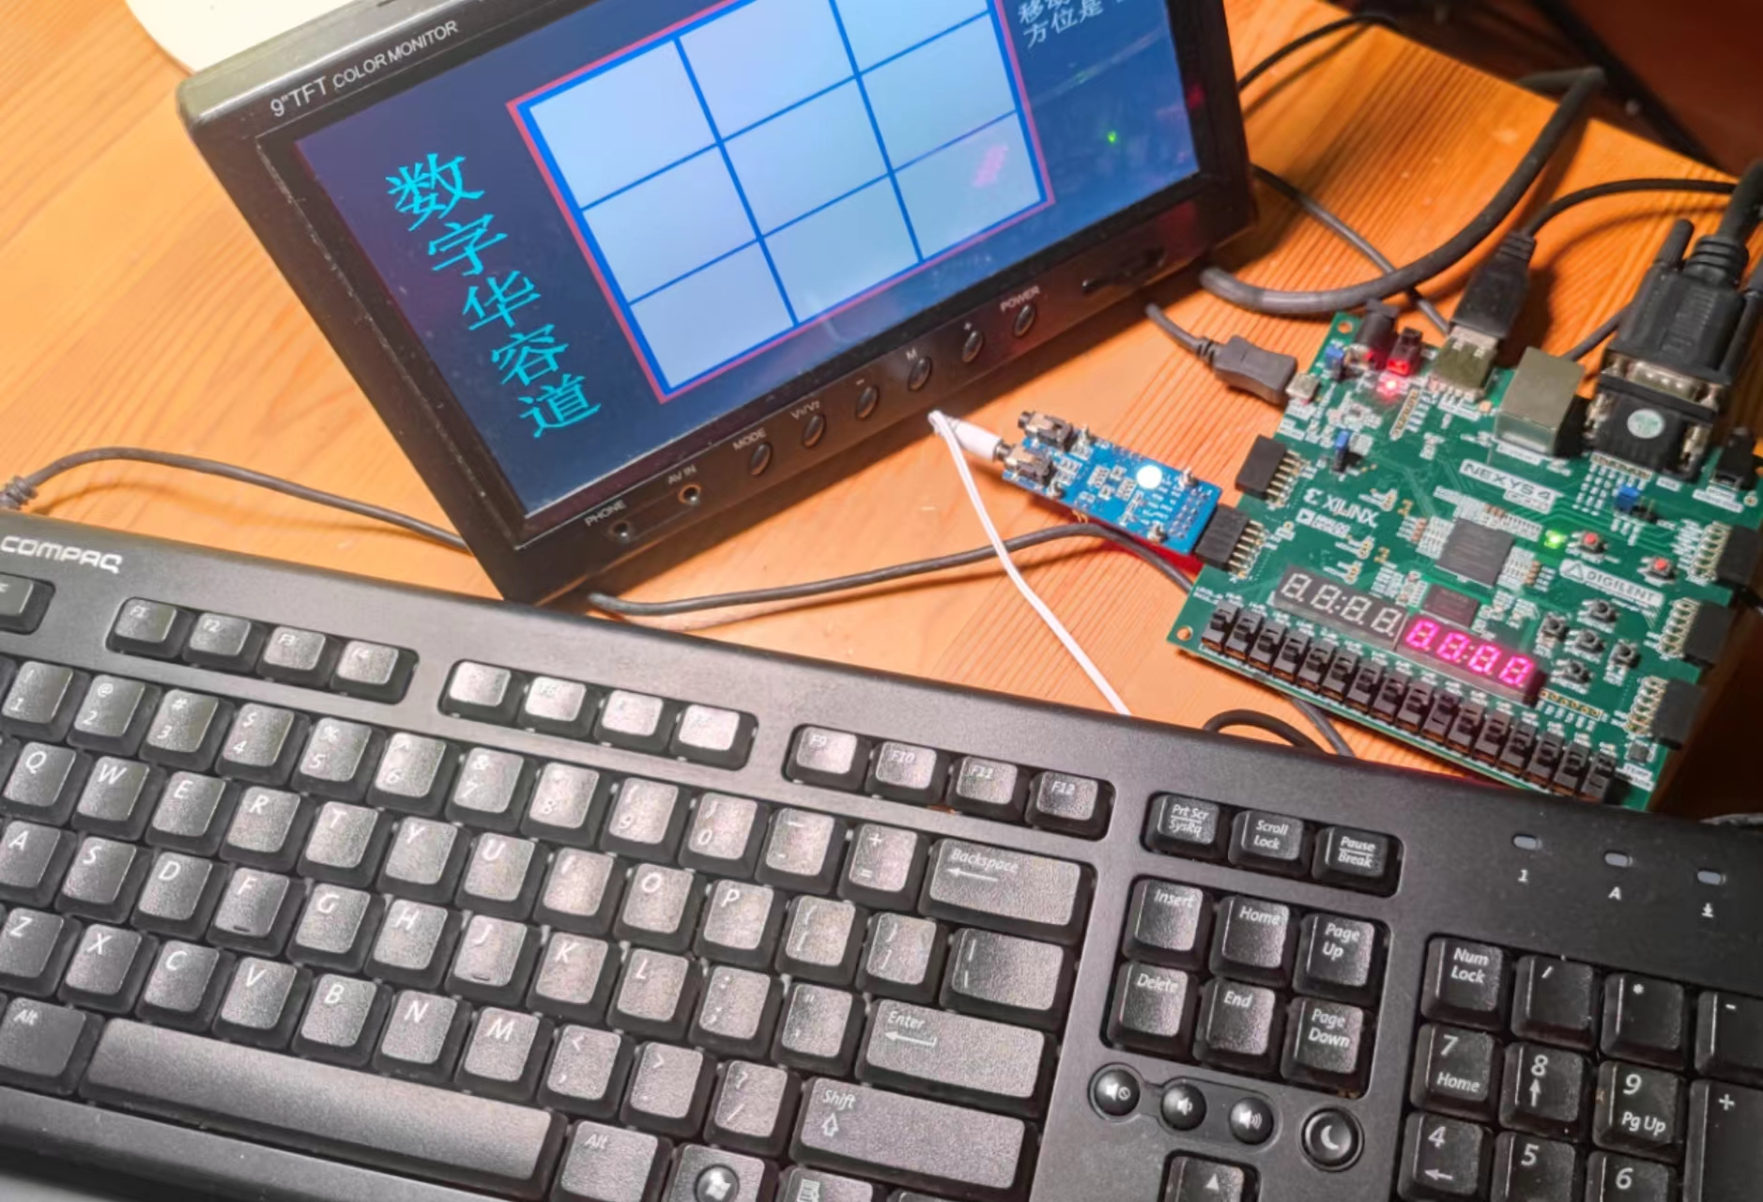
作品组成与实验方法
分辨率：640 * 480
刷新率：60hz
对应时钟频率：25Mhz
VGA显示器
VS1003B—MP3
MIDI流文件
音频播放
Digilent 多孔现场可编程
门列阵开发板
NEXYS4开发板
SPI协议
PS/2
USB接口
有线
COMPRQ键盘

Slide 5
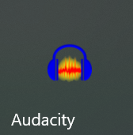
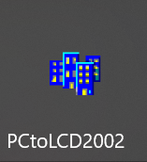
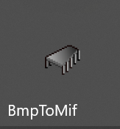
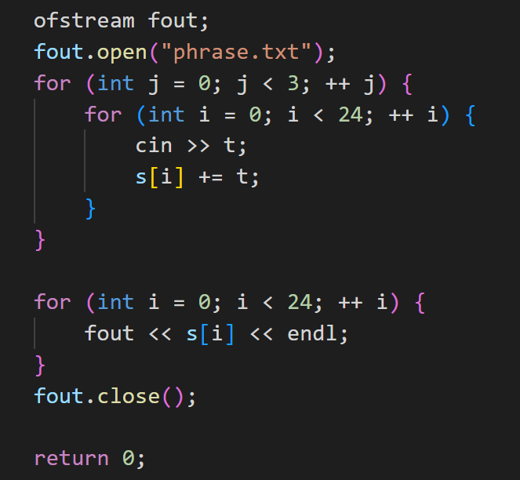
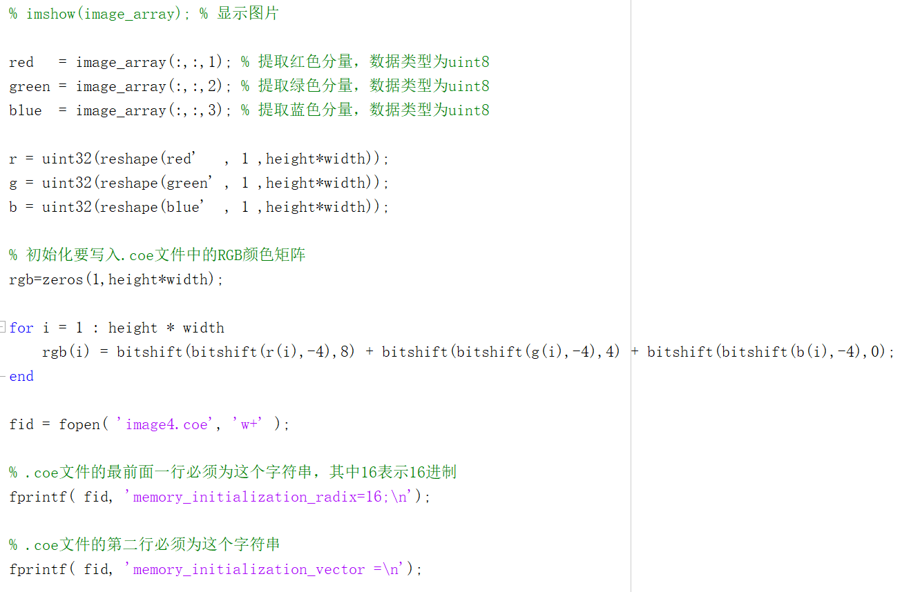
作品组成与实验方法
实验语言：Verilog、（C++与MATLAB作为脚本语言）
开发环境：Vivado 2016.2、Visual Studio Code

Slide 6
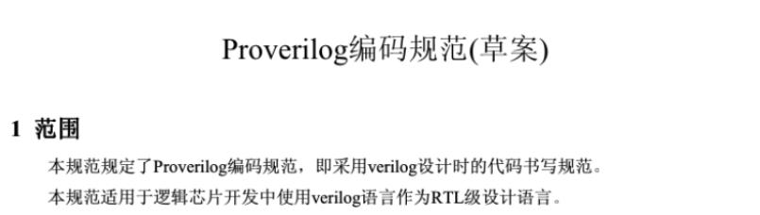
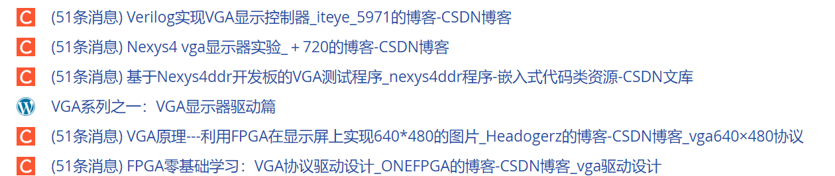
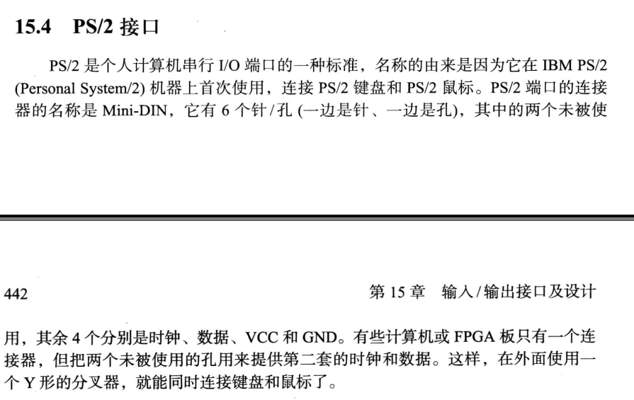
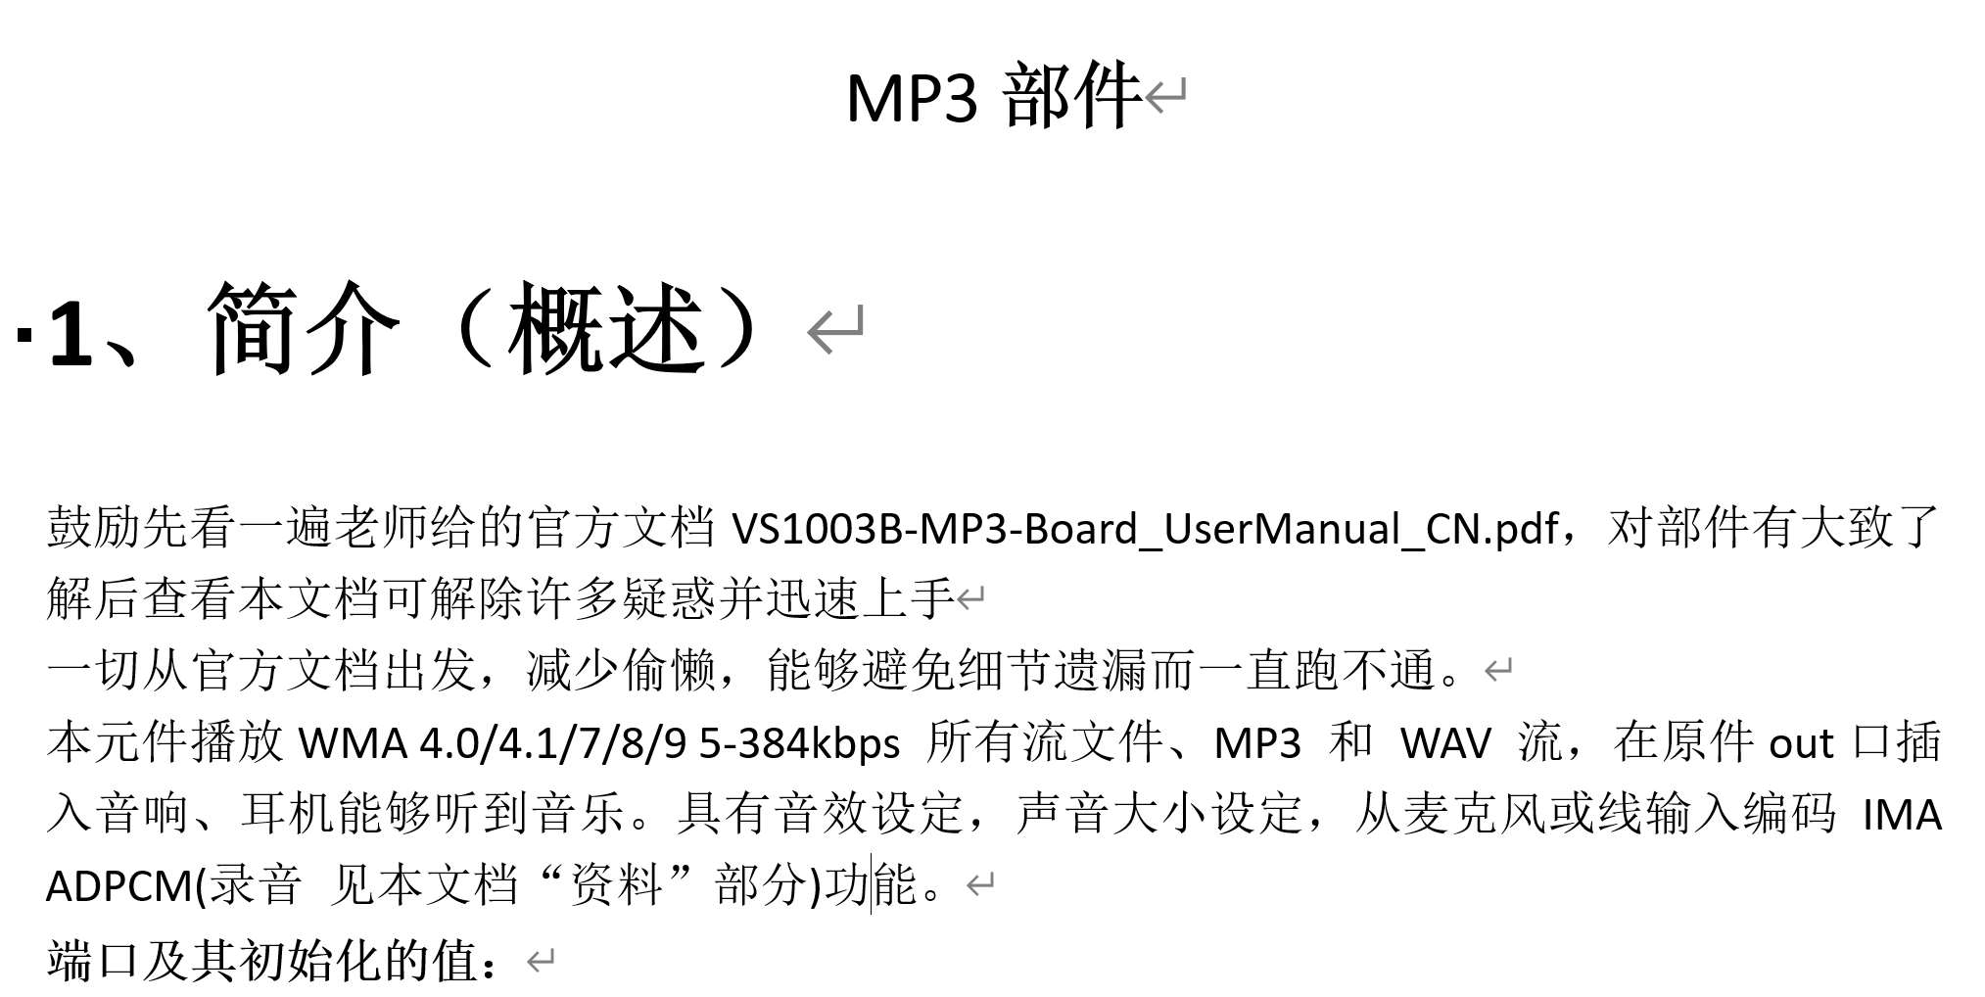
实验步骤
From 华为

Slide 7
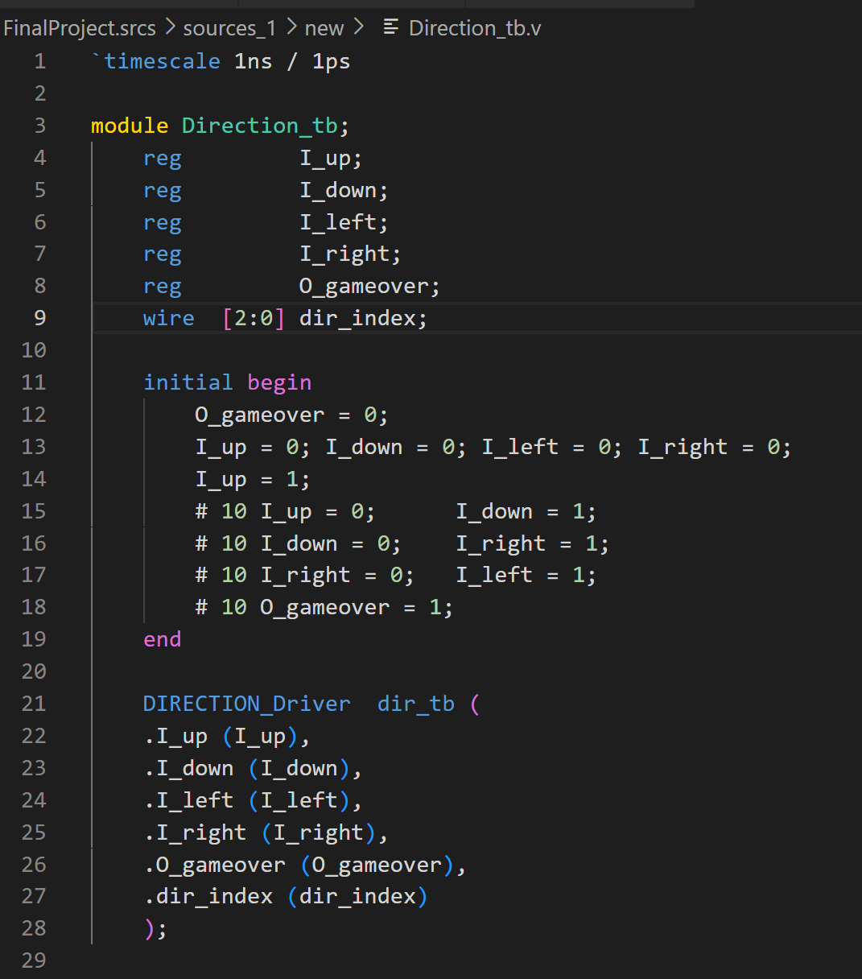
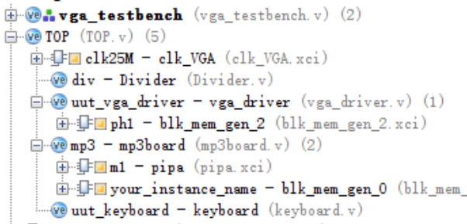
实验步骤
Vivado测试项目
TestBench 模块

Slide 8
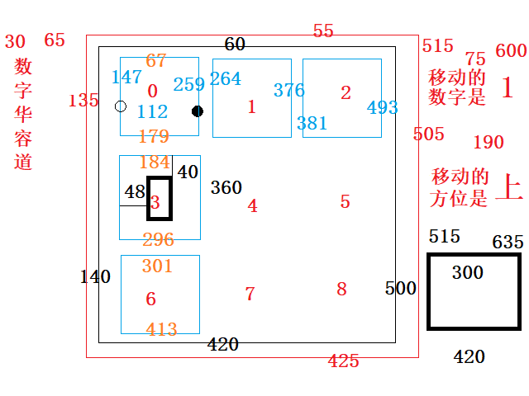
实验步骤
游戏框架构思图

Slide 9
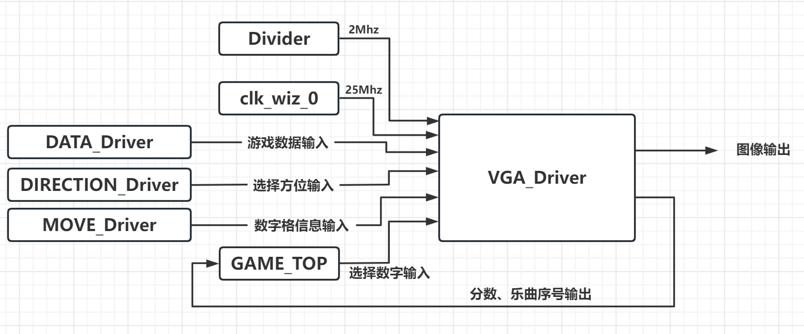
实验步骤
VGA显示器

Slide 10
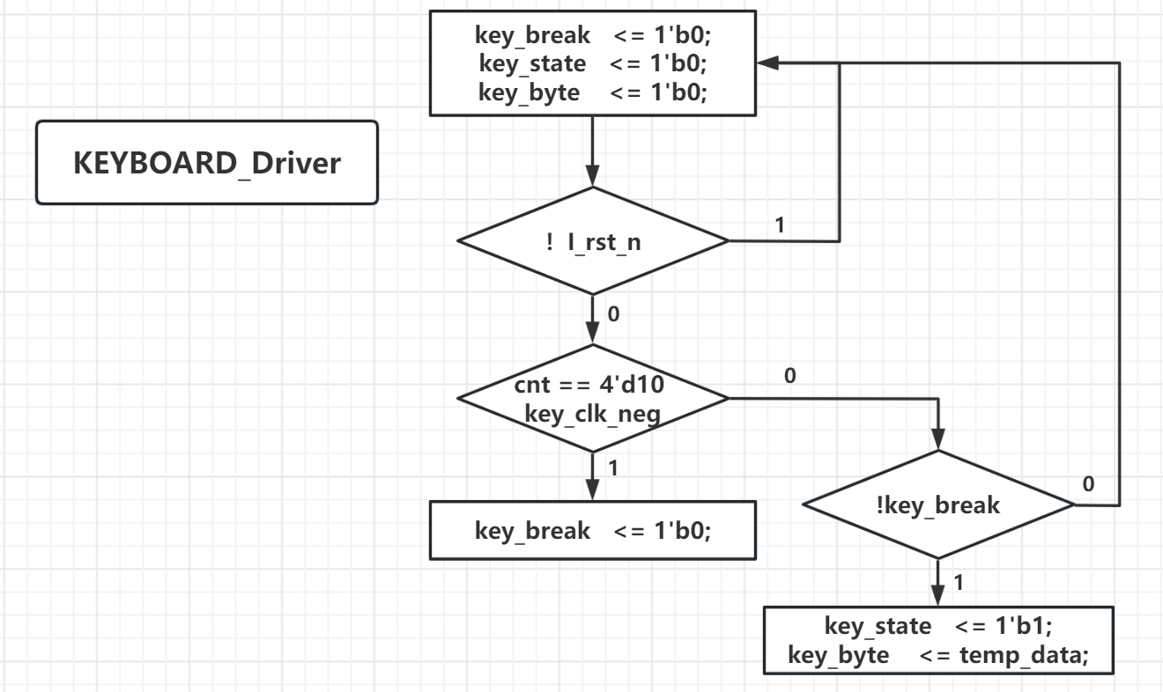
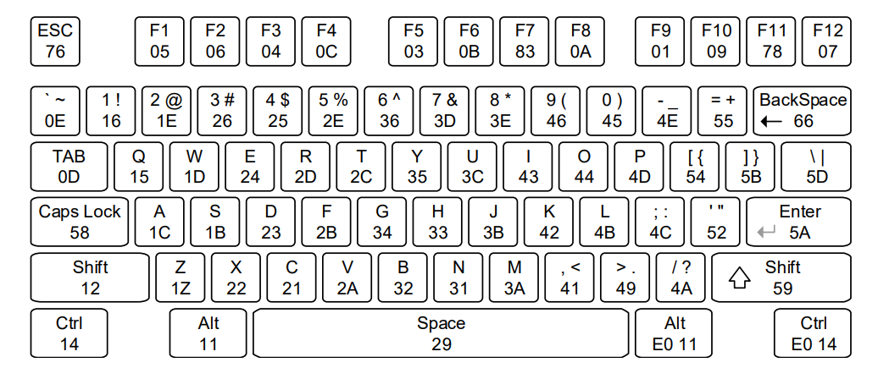
实验步骤
键盘

Slide 11
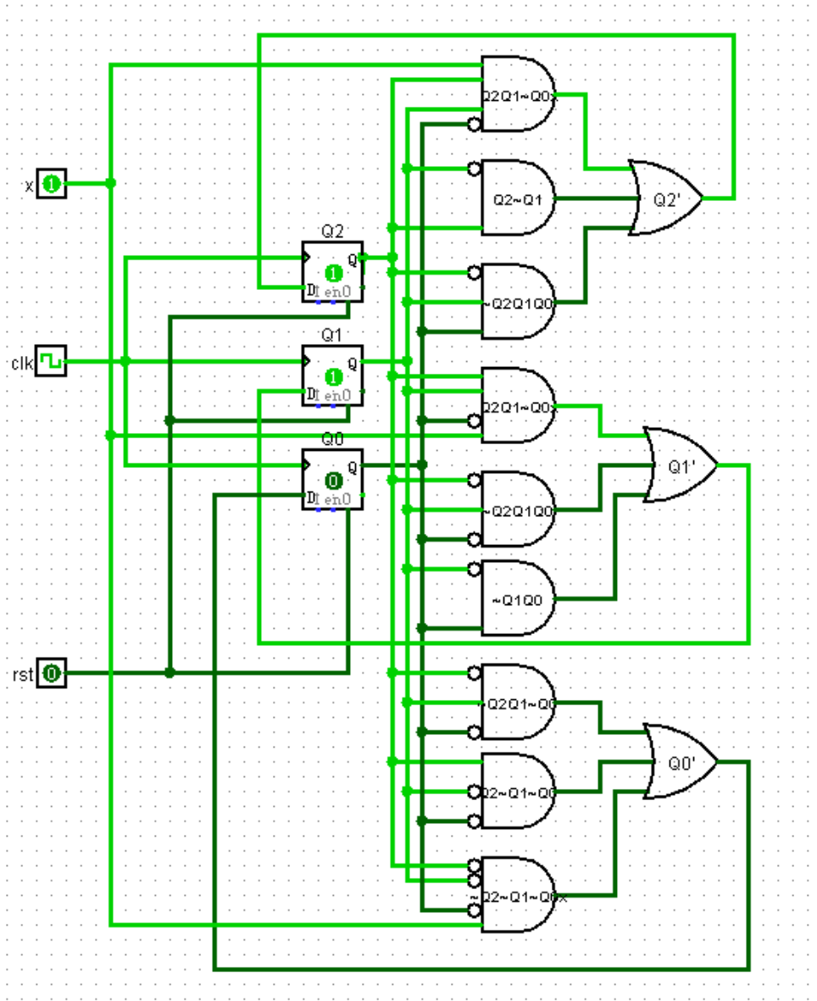
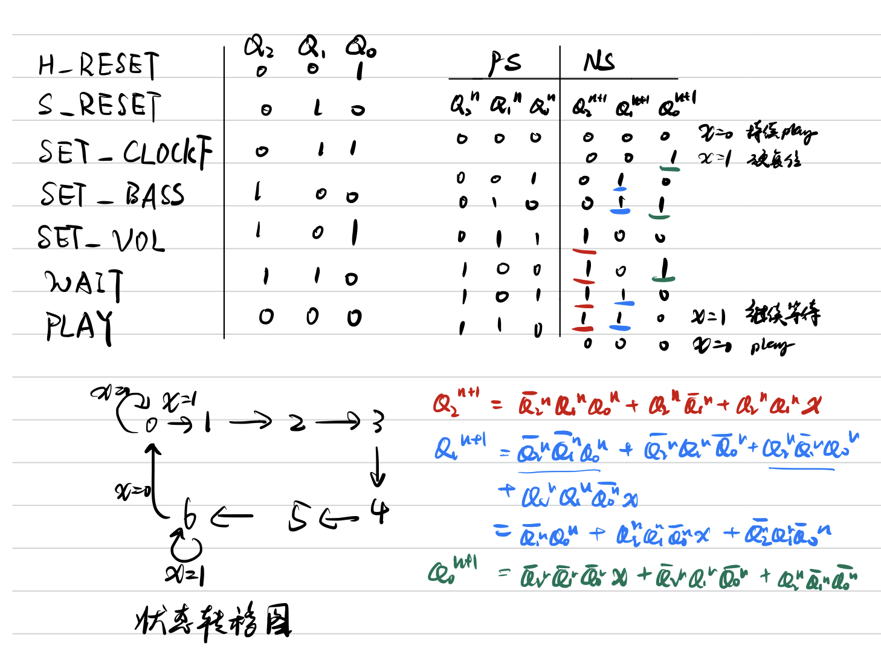
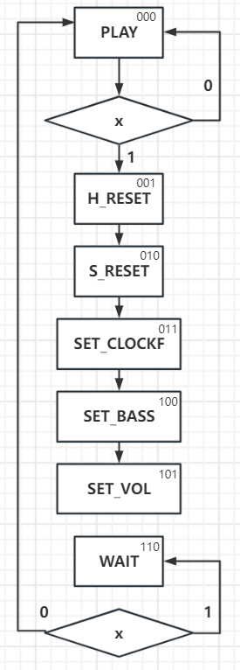
实验步骤
MP3

Slide 12
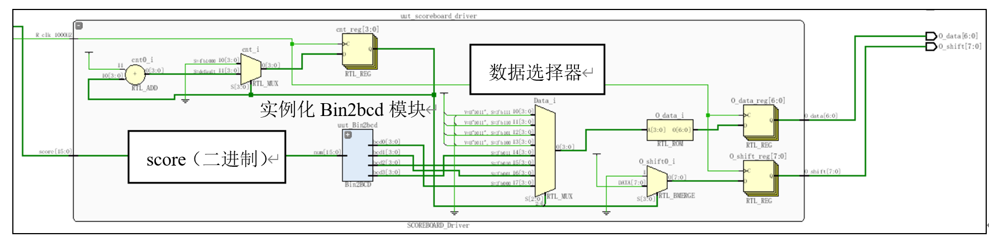
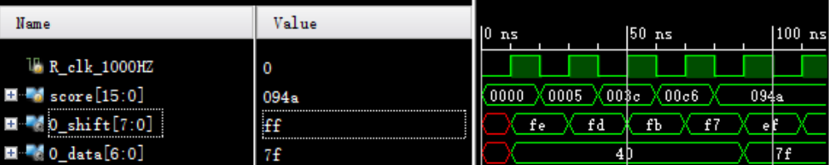
实验步骤
数码管

Slide 13

经验分享与课程体会

